Slide 1
INSTITUTO FEDERAL DE EDUCAÇÃO, CIÊNCIA E TECNOLOGIA DE SANTA CATARINA
RISCOS
PROFESSOR: JOEL BRASIL BORGES/GIANPAULO MEDEIROS

Slide 2
ACIDENTE DO TRABALHO
Constituição Federal de 1988:
Responsabilidade civil do empregador
O art. 7º , XXVIII , da CF

Slide 3
ACIDENTE DO TRABALHO
Consequências jurídicas ao empregador
(indenização e ação criminal)

Slide 4
ACIDENTE DO TRABALHO
Ocorrência inesperada, gerando:
Lesões nos trabalhadores
Perda de tempo útil
Danos materiais

Slide 5
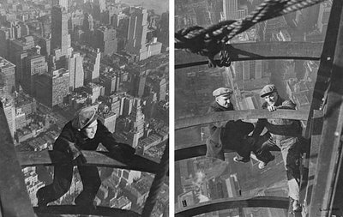
CAUSAS DOS ACIDENTES DO TRABALHO
Atos inseguros + Condições inseguras = Acidente
Fotos: Lewis Hine

Slide 6
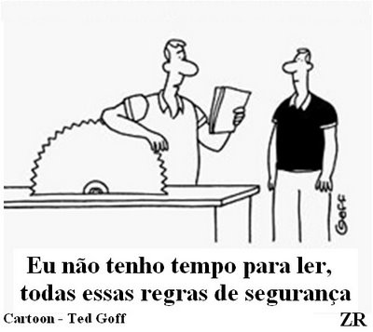
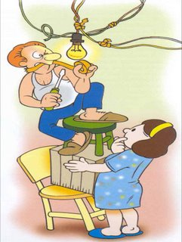
CAUSAS DOS ACIDENTES DO TRABALHO
Atos inseguros:
fator humano (imperícia ou imprudência)

Slide 7
CAUSAS DOS ACIDENTES DO TRABALHO
Condição insegura: circunstâncias externas ao trabalhador
Piso irregular
Trepidação
Instalações elétricas impróprias
Falta de sinalização
Falta de ordem e limpeza
Iluminação deficiente

Slide 8
CAUSAS DOS ACIDENTES DO TRABALHO
Condição insegura:
Arranjo físico inadequado
Falta de proteção em partes móveis
Máquinas e equipamentos com defeito
Equipamento de proteção inadequado
Equipamento de proteção com defeito
Falta de proteção total

Slide 9
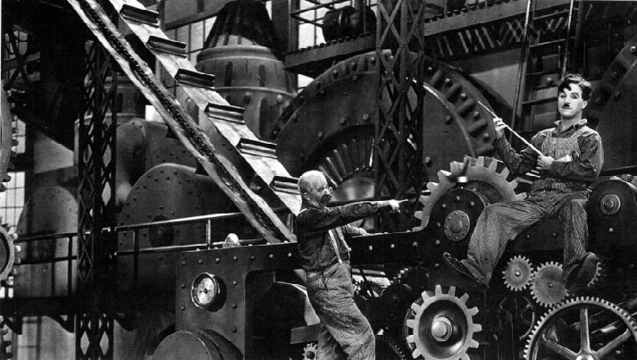
CAUSAS DOS ACIDENTES DO TRABALHO
Ato inseguro + Condição insegura

Slide 10
CAUSAS DOS ACIDENTES DO TRABALHO
Toda condição insegura é gerada por negligência, devido a fator humano, tornado-se assim, um ato inseguro.

Slide 11
CONSEQUÊNCIA DOS ACIDENTES DO TRABALHO
Lesões imediatas: traumas físicos ou estados patológicos se observam imediatamente
Lesões mediatas: estados patológicos que demoram meses, às vezes anos, para se manifestarem

Slide 12
DEFINIÇÃO DE RISCOS
Capacidade de uma grandeza com potencial para causar lesões ou danos à saúde das pessoas. Os riscos podem ser eliminados ou controlado.

Slide 13
DEFINIÇÃO DE PERIGO
Situação ou condição de RISCO com probabilidade de causar lesão física ou dano à saúde das pessoas por ausência de medidas de controle.

Slide 14
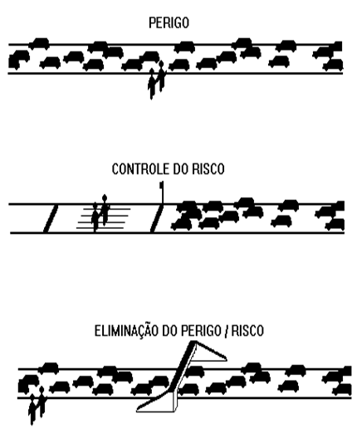
EXEMPLO DE RISCO/PERIGO
Risco presente, porém sem controle
Risco presente, porém com controle
Risco eliminado

Slide 15
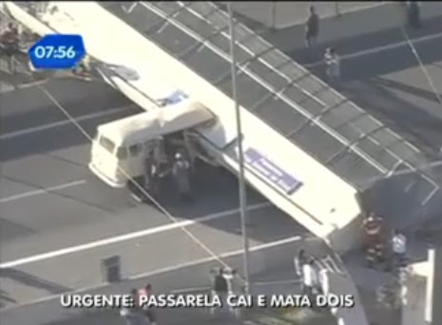
ATENÇÃO NA ELIMINAÇÃO DOS RISCOS
Acidente: Caminhão derruba Passarela na Raposo Tavares

Slide 16
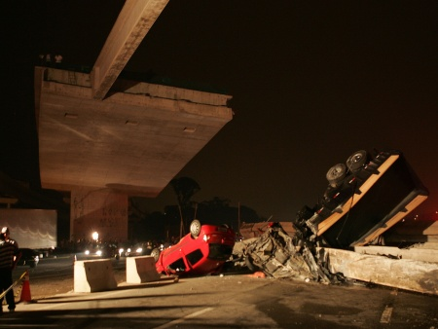
ATENÇÃO NA ELIMINAÇÃO DOS RISCOS
Parte de obra do Rodoanel cai sobre carros na Régis Bittencourt

Slide 17
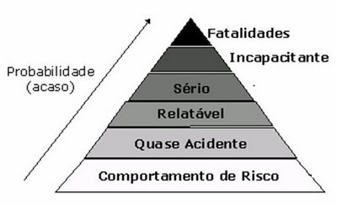
RISCOS NO TRABALHO

Slide 18
TIPOS DE RISCOS
TIPO DE RISCO | COR
Físico |  | Verde
Químico |  | Vermelho
Biológico |  | Marrom
Ergonômico |  | Amarelo
Acidente |  | Azul

Slide 19
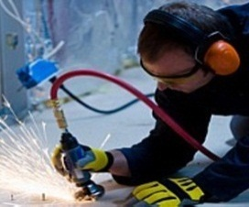
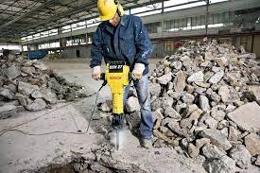
RISCOS FÍSICOS
Ruídos
Vibrações

Slide 20
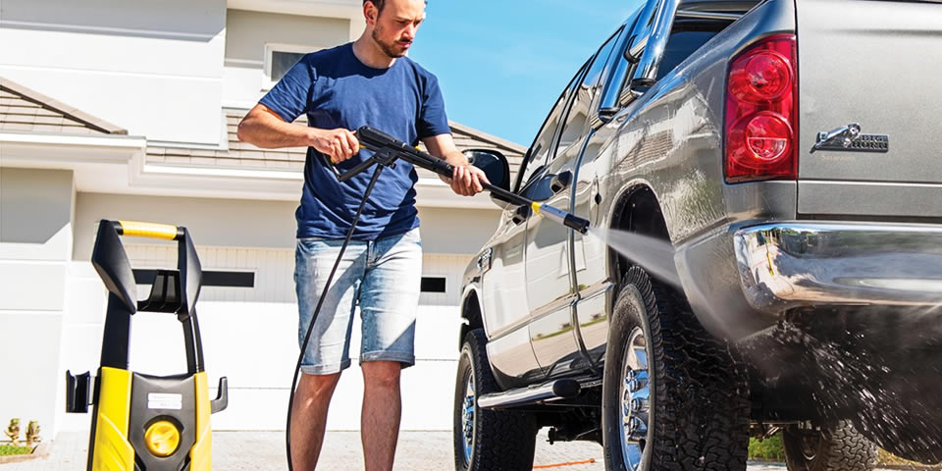
RISCOS FÍSICOS
As fiscalizações SAMA da Prefeitura de Joinville,
por meio da Ouvidoria ou pelo telefone 156.

Slide 21
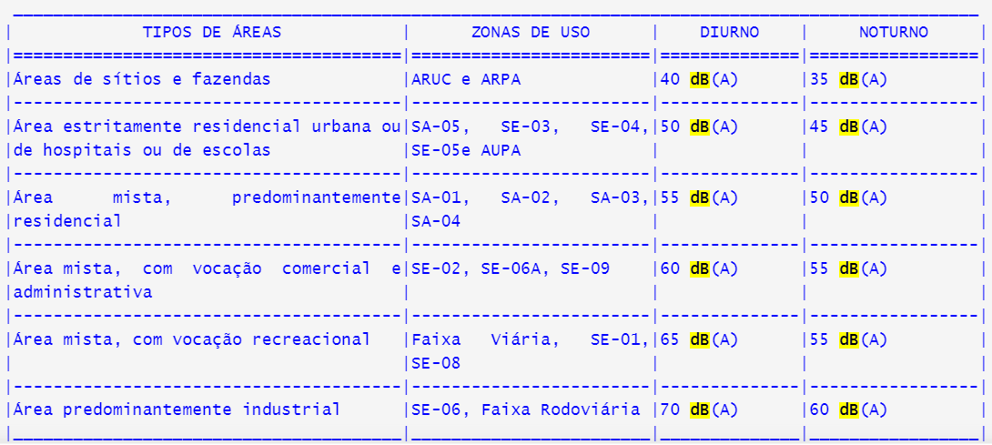
RISCOS FÍSICOS
Fiscalizações: SAMA da Prefeitura de Joinville, Ouvidoria ou 156.

Slide 22
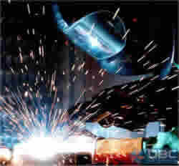
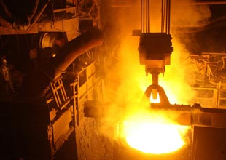
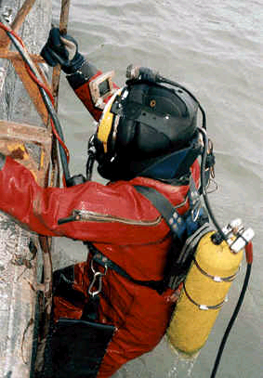
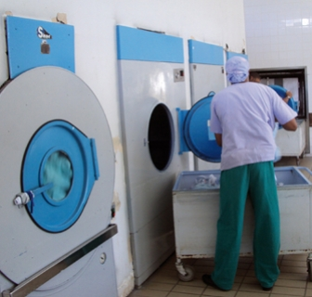
RISCOS FÍSICOS
Radiação ionizante (raio-x, alfa , gama);
radiação não-ionizante (radiação do sol, radiação de solda);
Temperaturas extremas (frio / calor);
Pressões anormais;
Umidade;

Slide 23
RISCOS QUÍMICOS
Poeiras – partículas sólidas > 1 µm;
Fumos – partículas sólidas < 1 µm ;
Névoas – Partículas líquidas em geral;
Neblinas – Condensação de vapores;
Gases – Elementos no estado gasoso;
Vapores – Elementos no estado gasoso, por volatização;

Slide 24
RISCOS BIOLÓGICOS
Vírus;
Bacterias;
Fungos;
Protozoários;
Parasitas;

Slide 25
RISCOS ERGONÔMICOS
Esforço físico intenso;
Levantamento e transporte manual de peso;
Exigência de postura inadequada;
Controle rígido de produtividade;
Imposição de rítmos excessivos;
Trabalho em turno e noturno;
Jornadas de trabalho prolongada;
Monotonia e repetitividade;
Situações causadoras de stress físico e/ou psíquico;

Slide 26
RISCOS DE ACIDENTES
Arranjo físico inadequado;
Máquinas e equipamentos sem proteção;
Ferramentas inadequadas ou defeituosas;
Iluminação inadequada;
Eletricidade;
Probabilidade de incêndio ou explosão;
Armazenamento inadequado;
Animais peçonhentos;
Acidentes de transito;

Slide 27
MAPA DE RISCO
Representação gráfica do conjunto de fatores, capazes de acarretar prejuízos à saúde dos trabalhadores, presentes nos locais de trabalho.
NR5 – Comissão Interna de prevenção de acidentes (CIPA)
5.16 – a)identificar os riscos do processo de trabalho, e elaborar o mapa de riscos, com a participação do maior número de trabalhadores, com assessoria do SESMT, onde houver;

Slide 28
MAPA DE RISCO – BENEFÍCIOS
Atender as normas da legislação trabalhista;
Conscientizar funcionários com respeito à importância da segurança;
Visualização gráfica dos riscos por setores fabris;
Facilitar as atividades da CIPA;

Slide 29
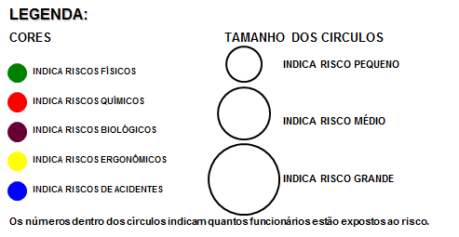
MAPA DE RISCO – ITENS GRÁFICOS

Slide 30
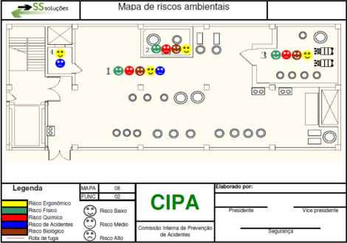
MAPA DE RISCO

